Slide 1
Своя игра
на тему «Деньги»

Slide 2
100
50
90
150
80
Всезнайка
ИСТОРИЯ
ДЕНЕГ
50
100
90
80
150
Веселые
загадки –
рифмы
90
150
80
100
50
РОССИЙСКИЕ
ДЕНЬГИ
150
100
90
50
80
ИНОСТРАННАЯ
ВАЛЮТА
90
100
150
80
50
Деньги из сказок
100
50
90
150
80

Slide 3
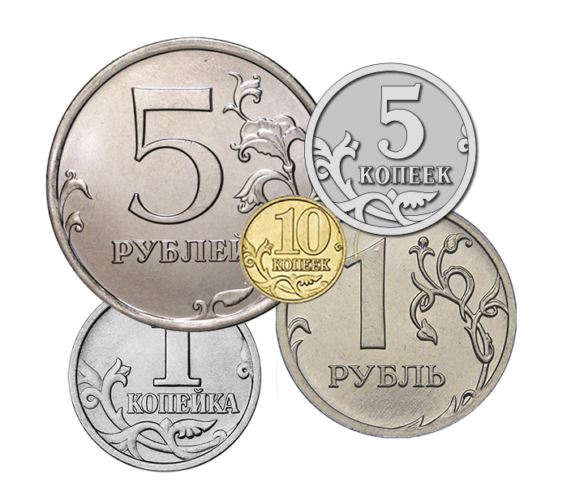
100
Что делает с рублём копейка?
Бережет

Slide 4
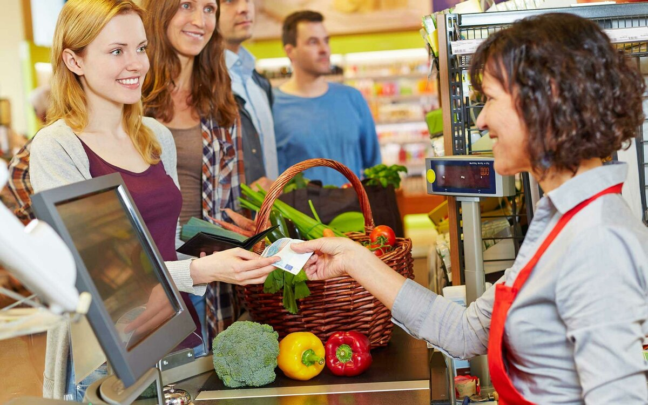
50
Что проверяют, не отходя
от кассы?
деньги

Slide 5
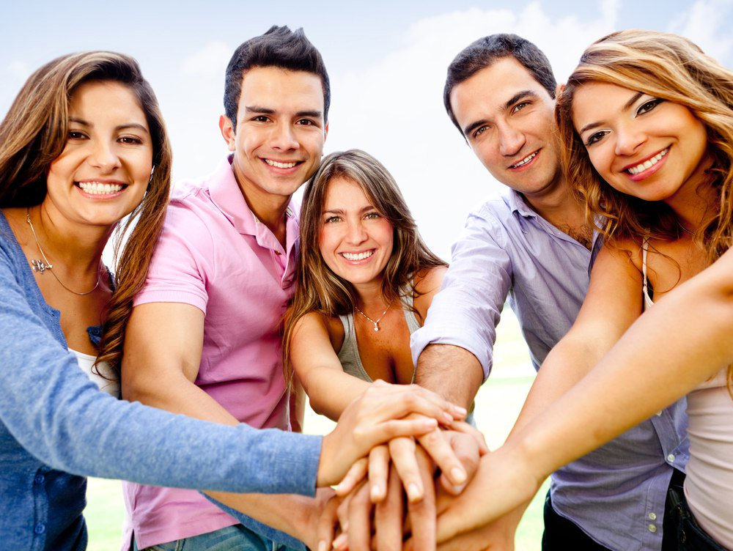
90
Что известная пословица предлагает взамен ста рублей?
100 друзей

Slide 6
150
Какие деньги родители выделяют своим детям?
карманные

Slide 7
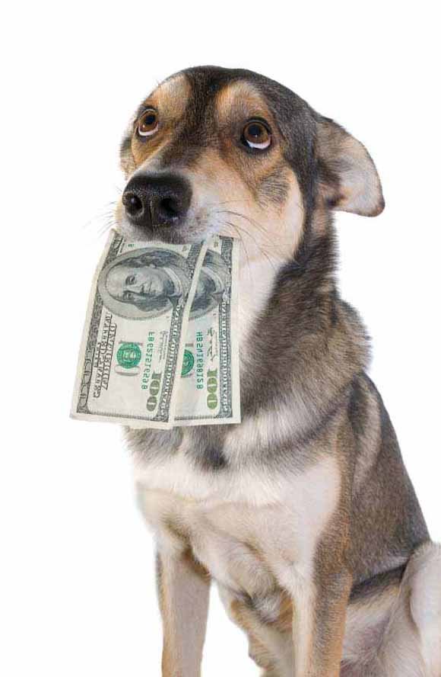
Какое животное всегда при деньгах?
80
Поросёнок, у него всегда есть пятачок

Slide 8
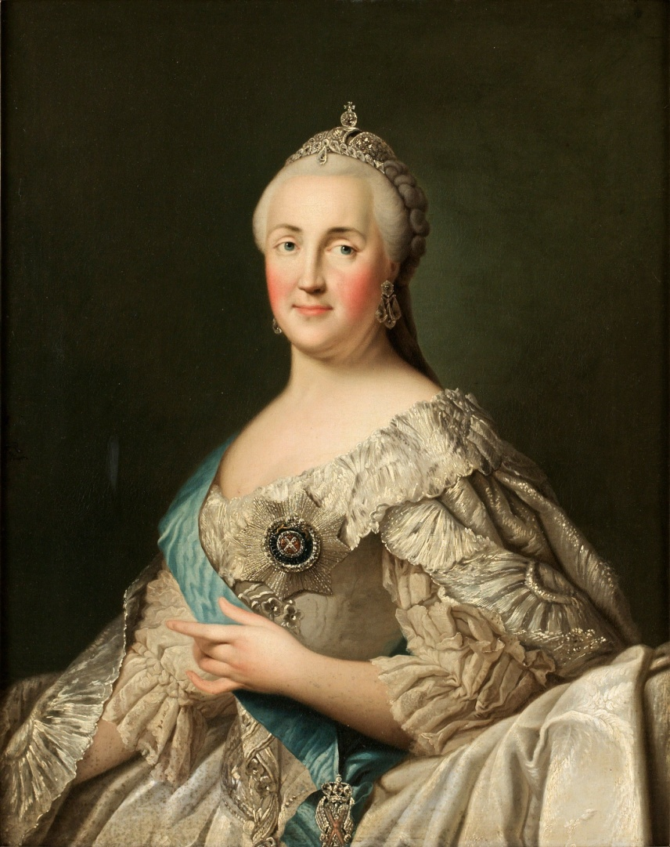
При какой императрице на Руси начали печатать бумажные деньги?
50
При Екатерине II

Slide 9
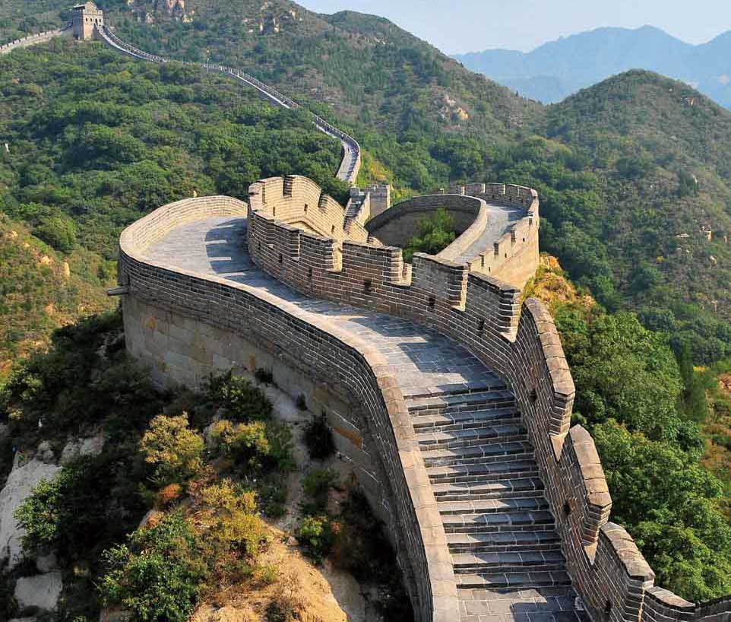
100
В какой стране появились первые бумажные деньги?
Китай

Slide 10
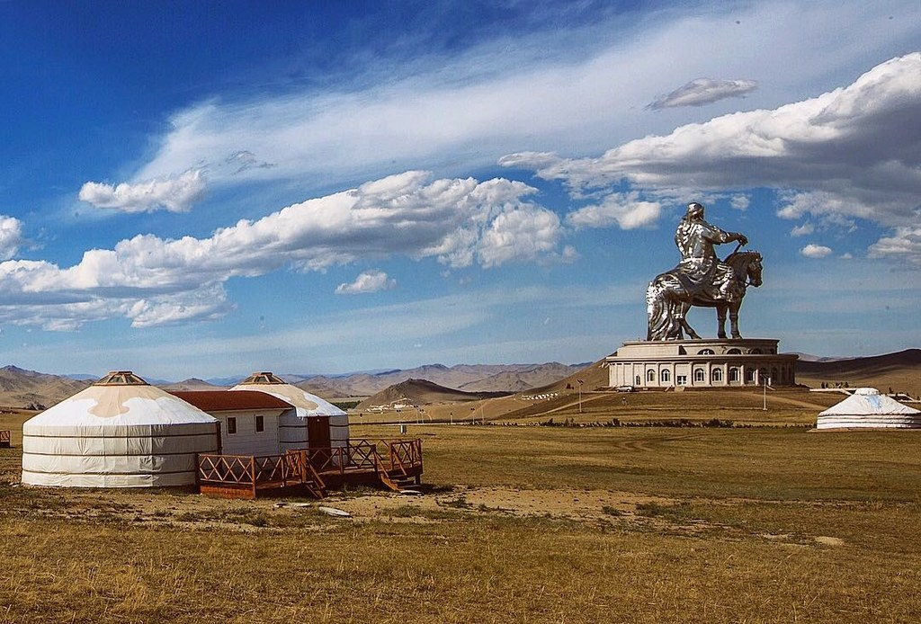
90
В древние времена, когда еще не было золотых и серебряных денег, население пользовалось «вещевыми деньгами».
В каких странах в качестве денег использовался чай?
Монголия

Slide 11
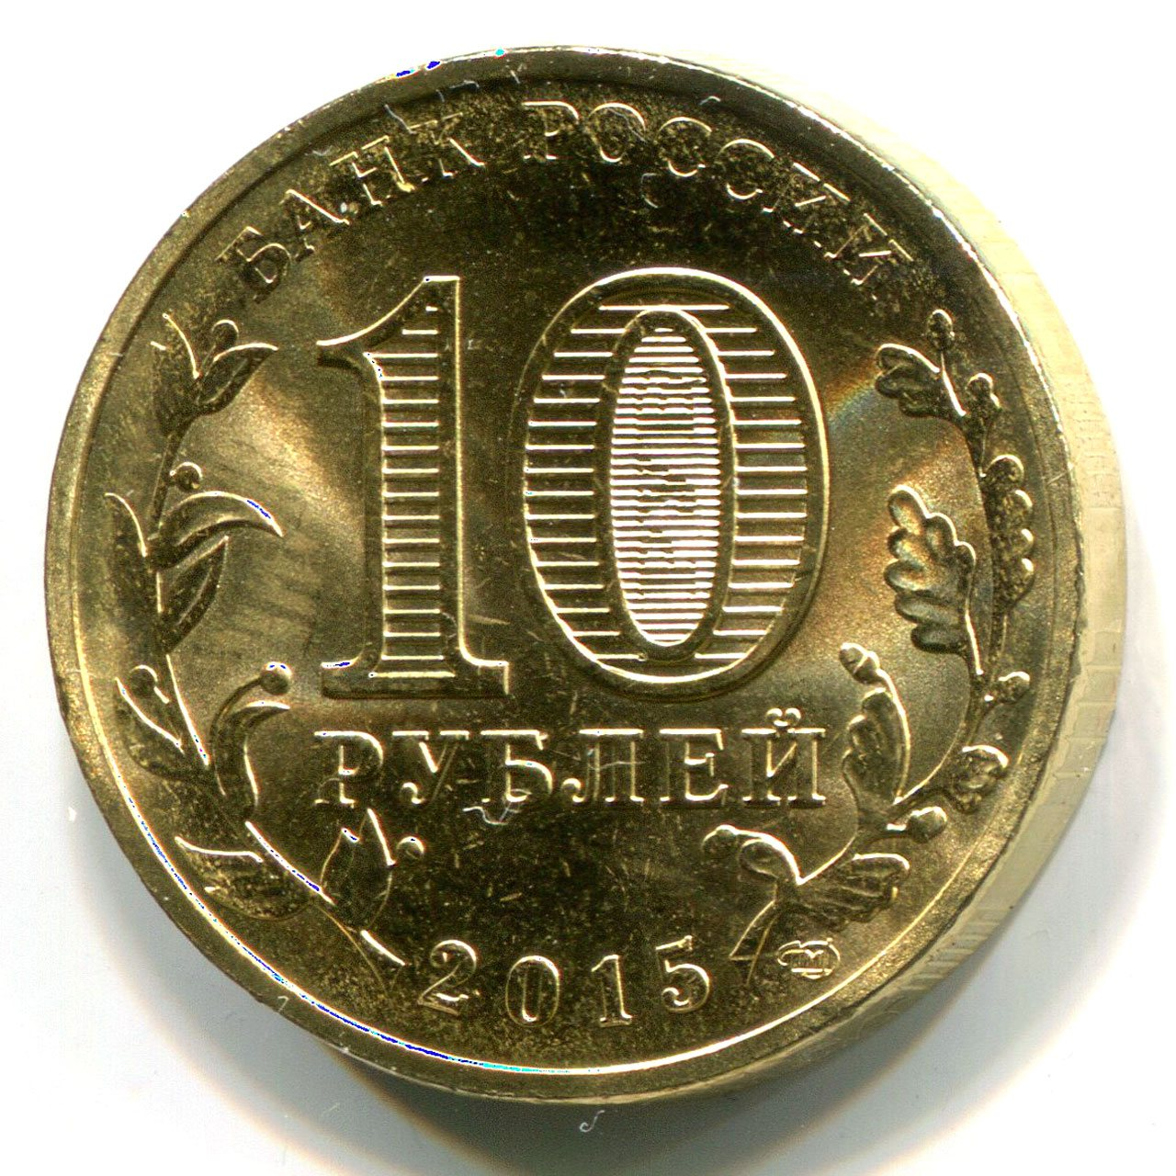
80
Как официально называется лицевая сторона монеты?
Аверс

Slide 12
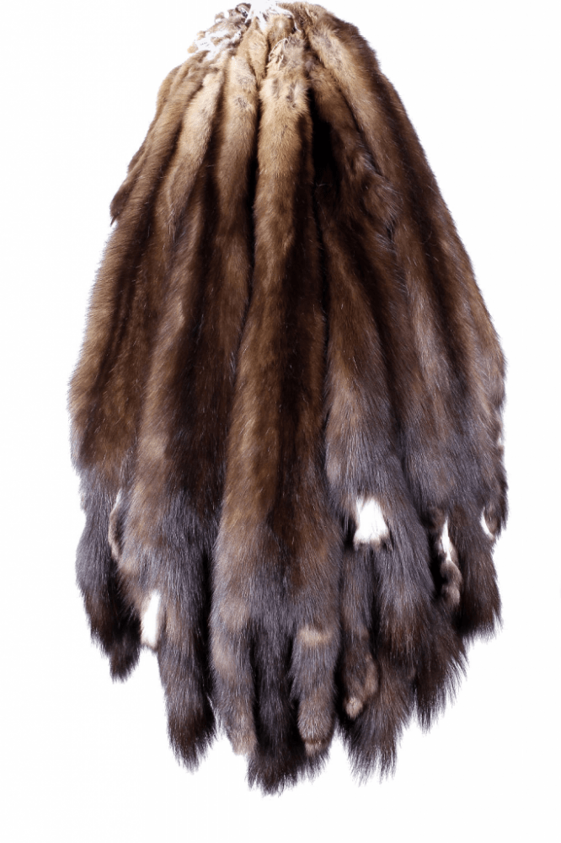
Какое слово обозначало первые русские деньги?
150
Куны. То есть шкуры пушных зверей

Slide 13
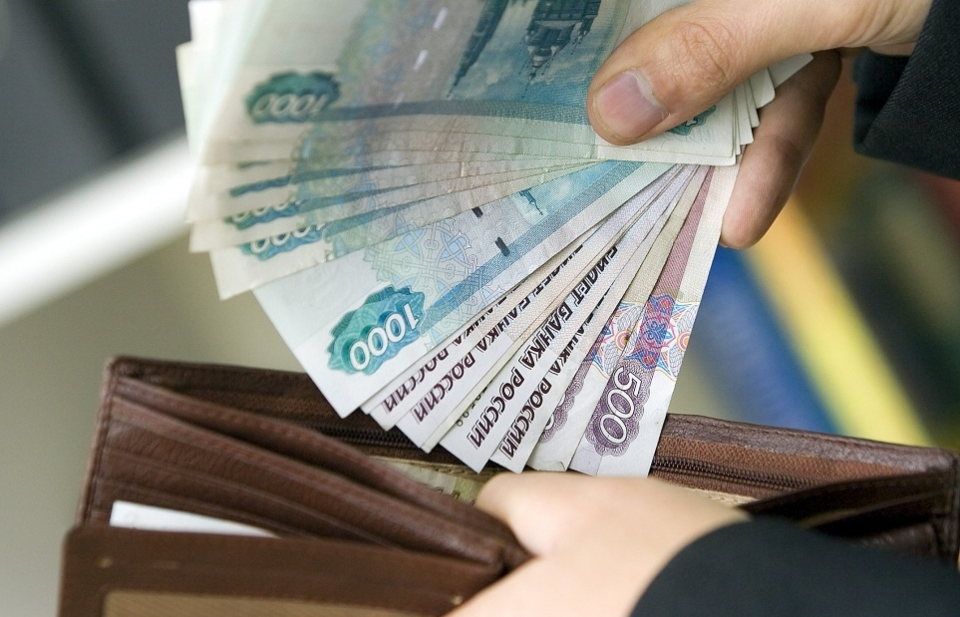
90
Отгадай загадку
И врачу, и акробату
Выдают за труд …
зарплату

Slide 14
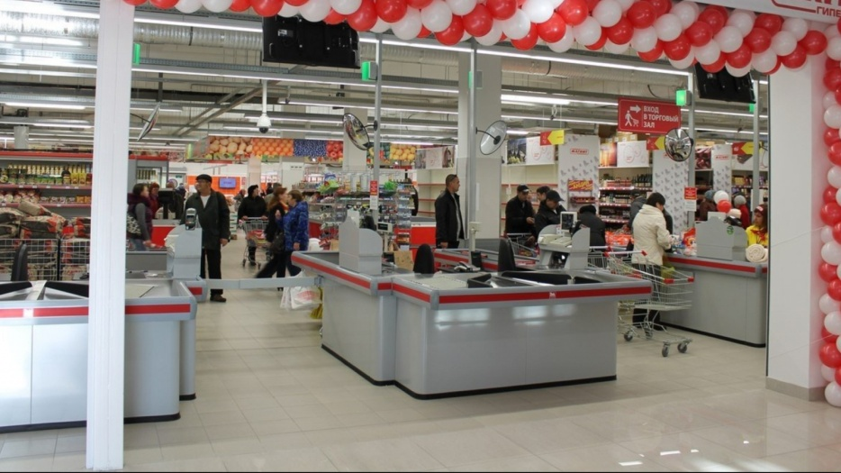
Отгадай загадку
Это крупный магазин,
У него не счесть витрин.
Всё найдётся на прилавке -
От одежды до булавки.
Супермаркет

Slide 15
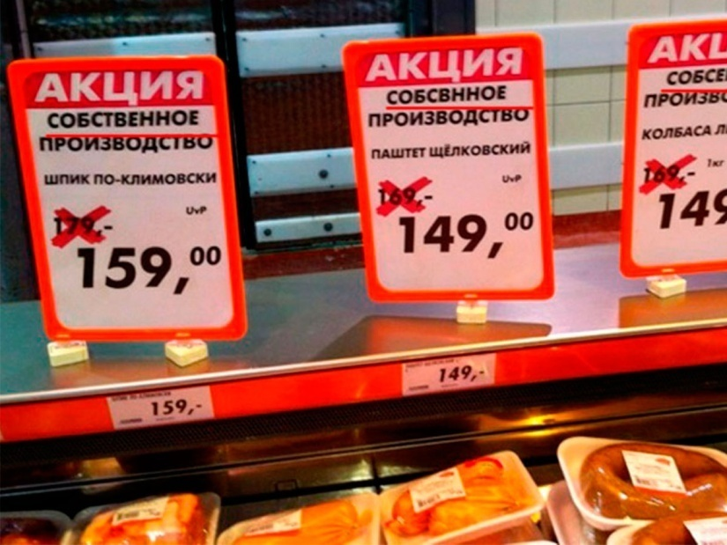
150
Отгадай загадку:
На товаре быть должна обязательно…
Цена

Slide 16
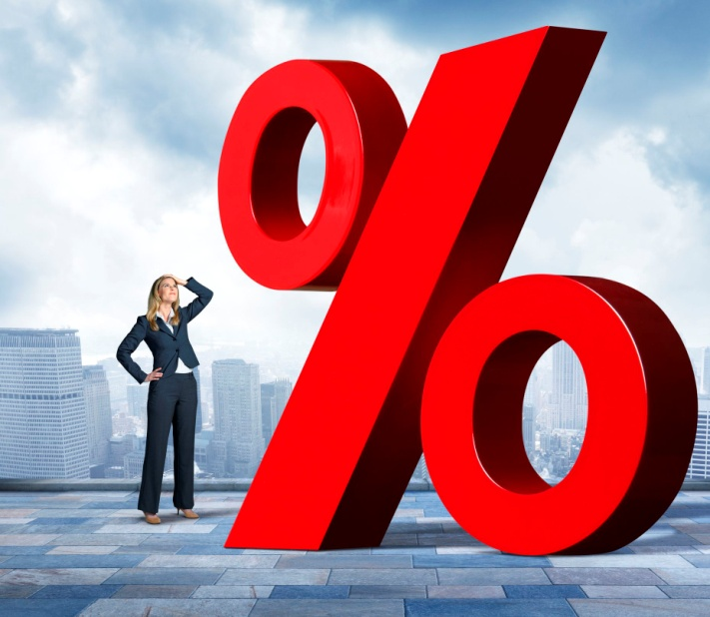
Отгадай загадку:
80
На рубль — копейки, на доллары — центы, Бегут-набегают в банке…
Проценты

Slide 17
Отгадай загадку:
50
Коль трудился круглый год, будет кругленьким…
доход

Slide 18
100
Отгадай загадку
Это крупный магазин,
У него не счесть витрин.
Всё найдётся на прилавке -
От одежды до булавки.
Супермаркет

Slide 19
Достопримечательности какого города изображены на российской купюре (образца 1997 года) достоинством сто рублей?
150
Москва

Slide 20
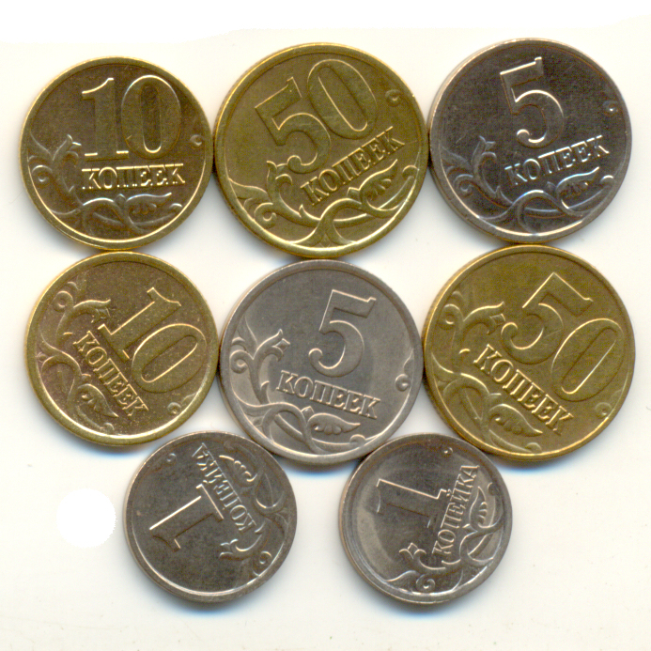
100
Самая маленькая по номиналу монета, используемая сейчас в России?
1 копейка

Slide 21
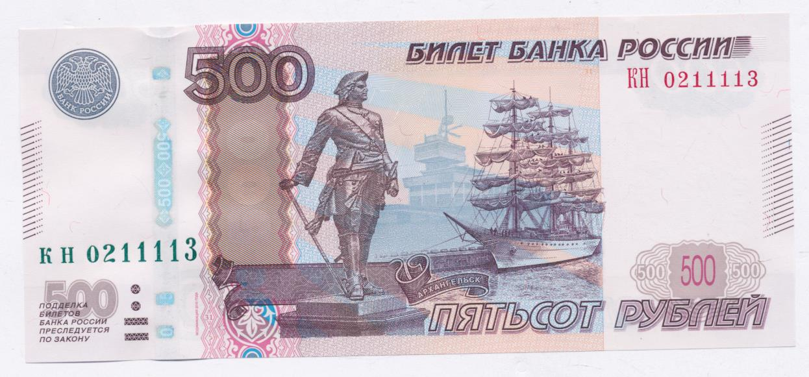
Что изображено на купюре достоинством 500 рублей?
90
Портрет Петра I

Slide 22
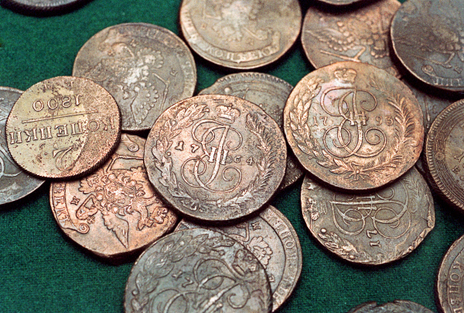
Какую нашу валюту в давние времена «отсчитывали» топором?
50
Рубль

Slide 23
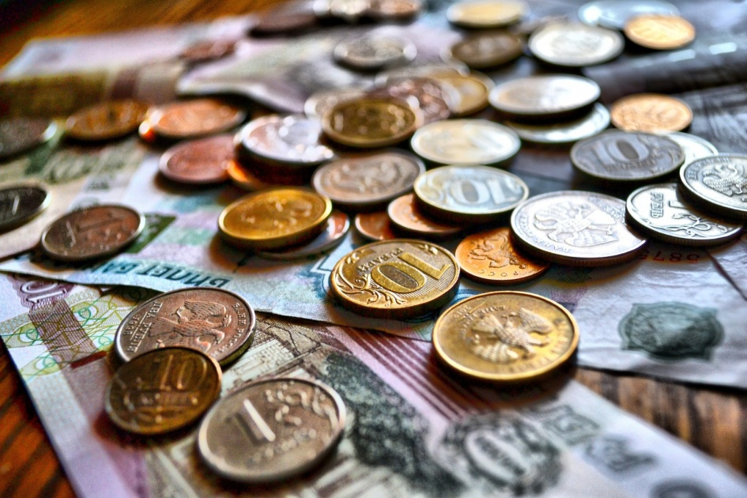
Какая из используемых сейчас в России монет самая большая по размеру?
80
5 рублей

Slide 24
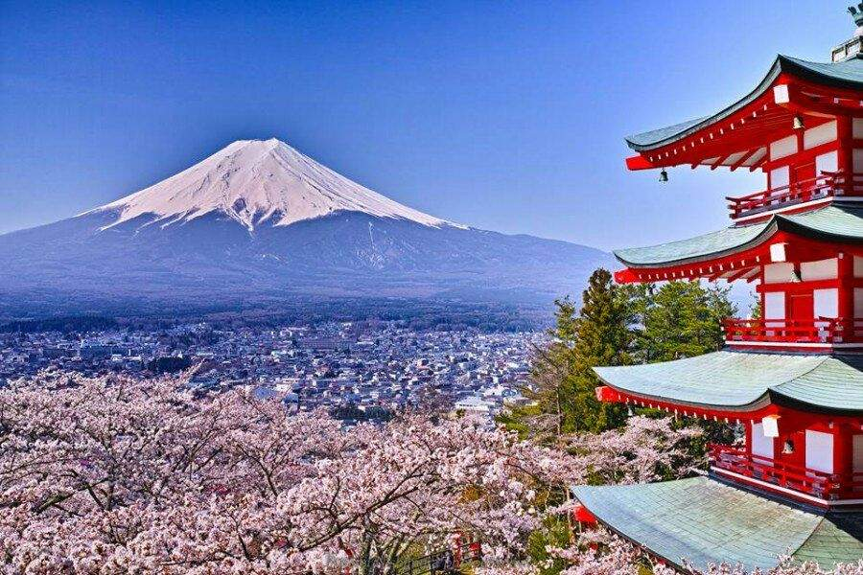
90
На денежных банкнотах какого государства изображена гора Фудзияма?
Япония

Slide 25
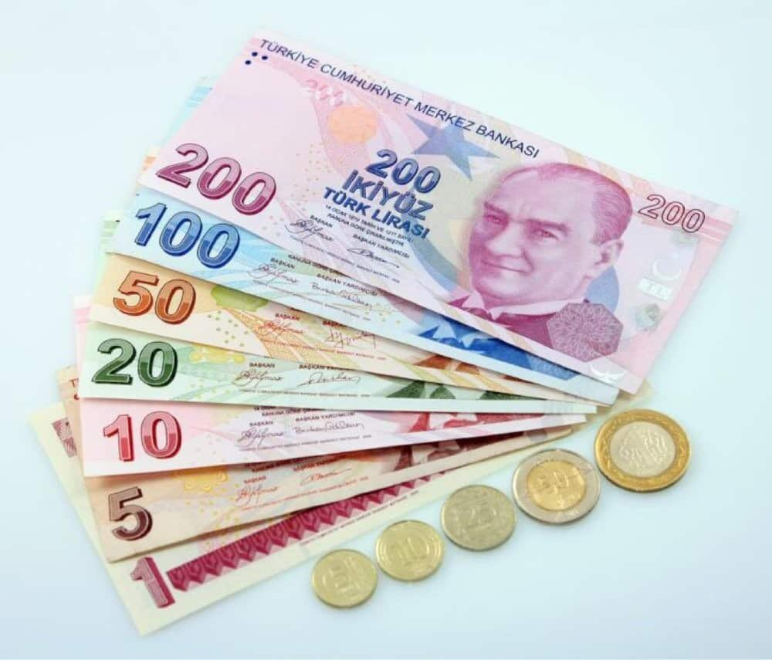
100
Назовите «музыкальную» турецкую валюту?
Лира

Slide 26
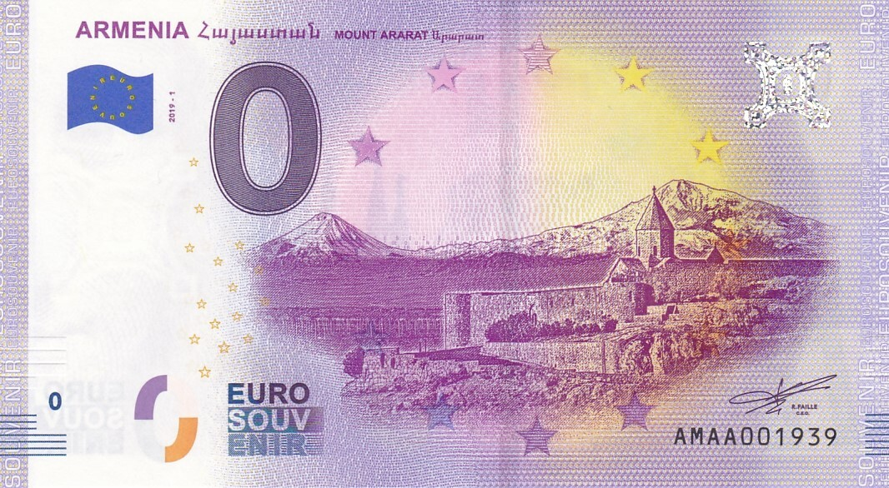
150
Какая гора изображена на армянских банкнотах?
Арарат

Slide 27
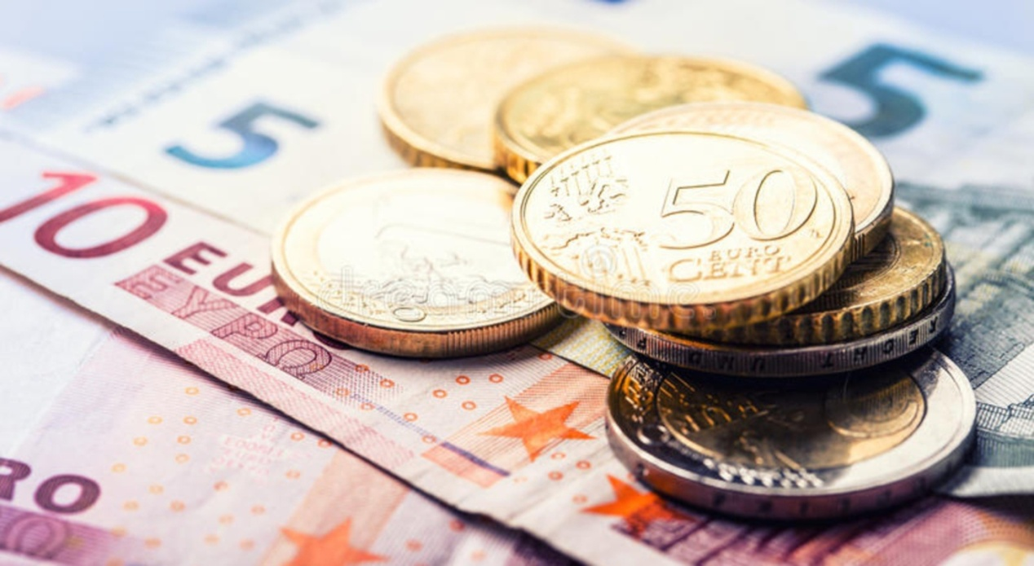
Какой валютой вы будете расплачиваться, делая покупки в Брюсселе?
80
Евро

Slide 28
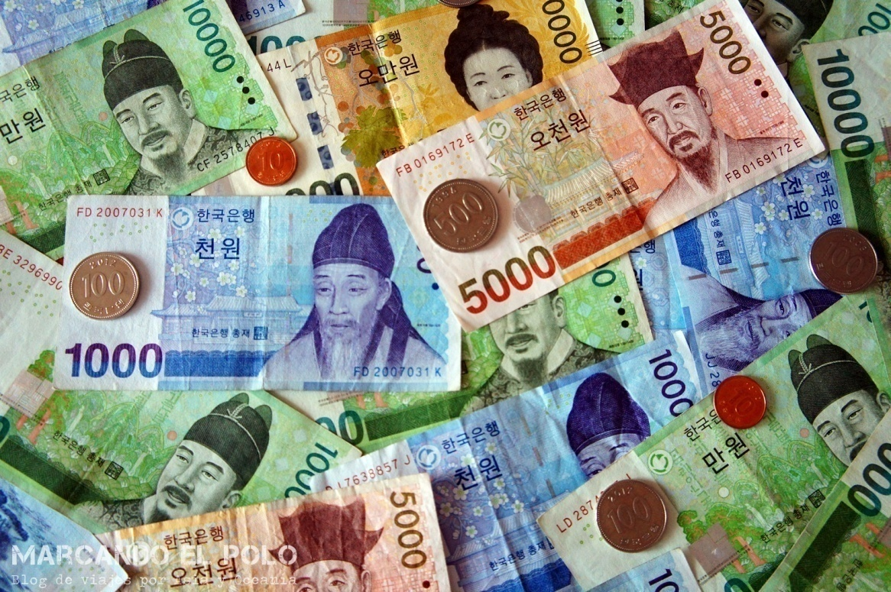
Как называется денежная единица Южной Кореи?
50
Южнокорейская
вона

Slide 29
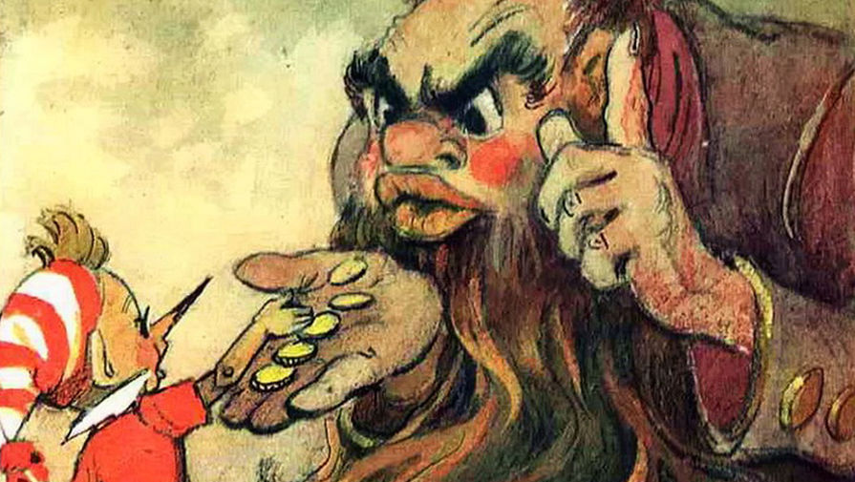
Сколько денег заплатил Буратино за посещение театра Карабаса Барабаса?
100
Четыре
сольдо

Slide 30
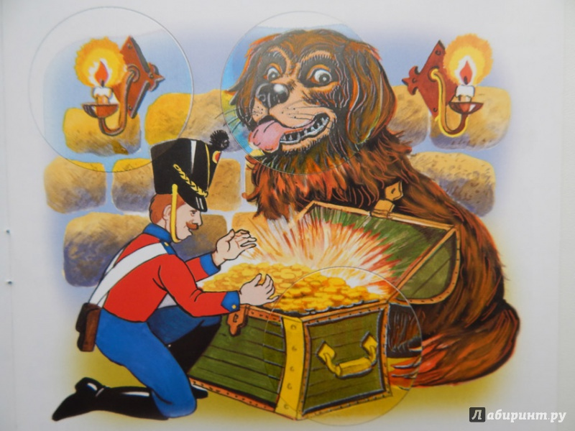
50
В какой сказке Андерсена собаки охраняли три сундука с деньгами?
«Огниво»

Slide 31
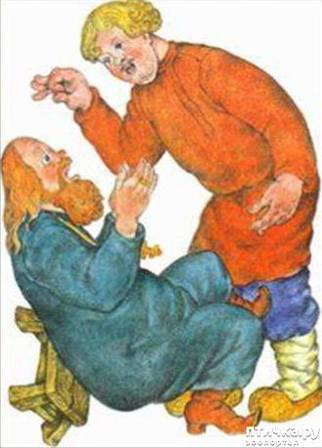
90
Какой товар искал поп в сказке А.С. Пушкина «О попе и о работнике его Балде» и за какую цену он его приобрел?
Работника за три щелбана в год

Slide 32
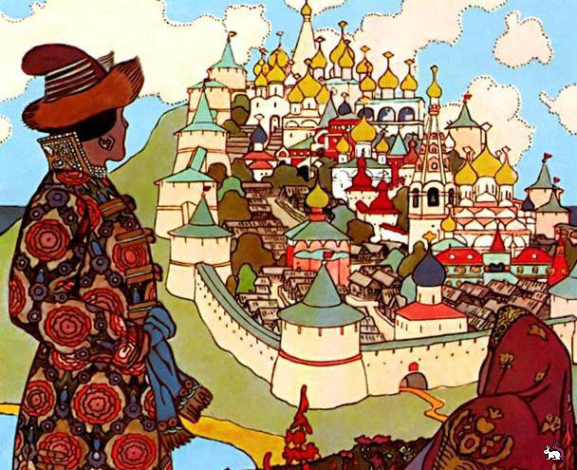
Кто являлся поставщиком сырья, из которого «лили монету» на сказочном острове князя Гвидона?
150
Белка, которая грызла орешки с золотыми скорлупками

Slide 33
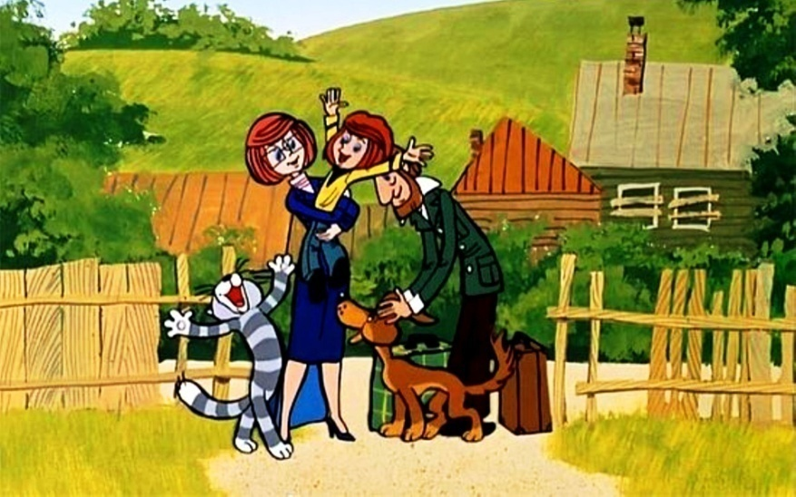
УГАДАЙ ГЕРОЯ Мультфильма ПО ЕГО ФРАзЕ О ДЕНЬГАХ:
Средства у нас есть. У нас ума не хватает. Вот говорил я этому охотнику — купи себе валенки! А он что? -Что он? - Пошёл и кеды купил — они, говорит, красивые.
80
Кот Матроскин.
«Зима в
Простоквашино»

